Slide 1
Dirección de Inteligencia Artificial
Cierre semanal del 16 de Julio al 23 de Julio

Slide 2
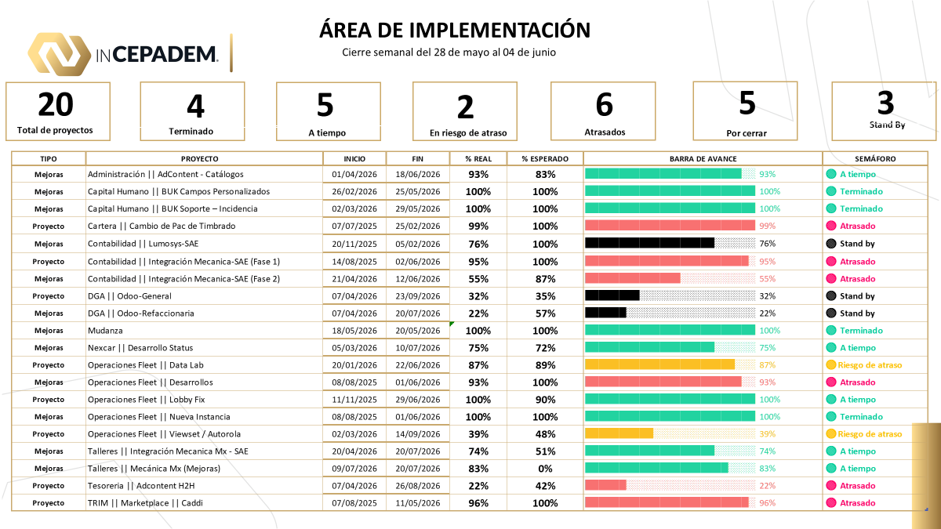
INTELIGENCIA ARTIFICIAL
Cierre semanal del 16 de Julio al 23 de Julio
2
0
1
0
1
2
0
Total de proyectos
Terminado
A tiempo
En riesgo de atraso
Atrasados
Por cerrar
Stand By
TIPO
PROYECTO
INICIO
FIN
% REAL
% ESPERADO
BARRA DE AVANCE
SEMÁFORO
Proyecto
venta de tickets
07/04/2026
04/08/2026
94%
88%
94%
A tiempo
Proyecto
sistema hub
07/04/2026
20/07/2026
90%
100%
90%
Atrasado

Slide 3
Eventualidades de proyectos con atraso
No | Proyecto | Eventualidades
1 | Cartera || Cambio de PAC de timbrado (ATEB) | Pendiente de Firma de convenio de Lumo, Firma de AyO pendiente de firma de Representante Legal
2 | Contabilidad || Integración Mecánica – SAE (Fase 1-2) | Se tuvieron imprevistos en la carga del catálogo de refacciones en Mecanica Mx Actualización del catálogo de proveedores.
3 | TRIM || MarketPlace || Caddi | Existió un retraso en la carga del código AMI en Intelimotor. Seguros Ana tardó en realizar la validación de los XML de prueba.
4 | Operaciones Fleet || Desarrollos | Por cargas de trabajo el usuario no ha podido concluir con las pruebas de certificación de Roles y Permisos
5 | Tesorería || Adcontent H2H | Pendiente Autorización de Dirección de Finanzas

